Slide 1
前馈神经网络
《神经网络与深度学习》
https://nndl.github.io/

Slide 2
内容
神经网络
神经元
网络结构
前馈神经网络
参数学习
计算图与自动微分
优化问题

Slide 3
神经网络

Slide 4
神经网络
神经网络最早是作为一种主要的连接主义模型。
20世纪80年代后期，最流行的一种连接主义模型是分布式并行处理（Parallel Distributed Processing，PDP）网络，其有3个主要特性：
1）信息表示是分布式的（非局部的）；
2）记忆和知识是存储在单元之间的连接上；
3）通过逐渐改变单元之间的连接强度来学习新的知识。
引入误差反向传播来改进其学习能力之后，神经网络也越来越多地应用在各种机器学习任务上。

Slide 5
神经元

Slide 6
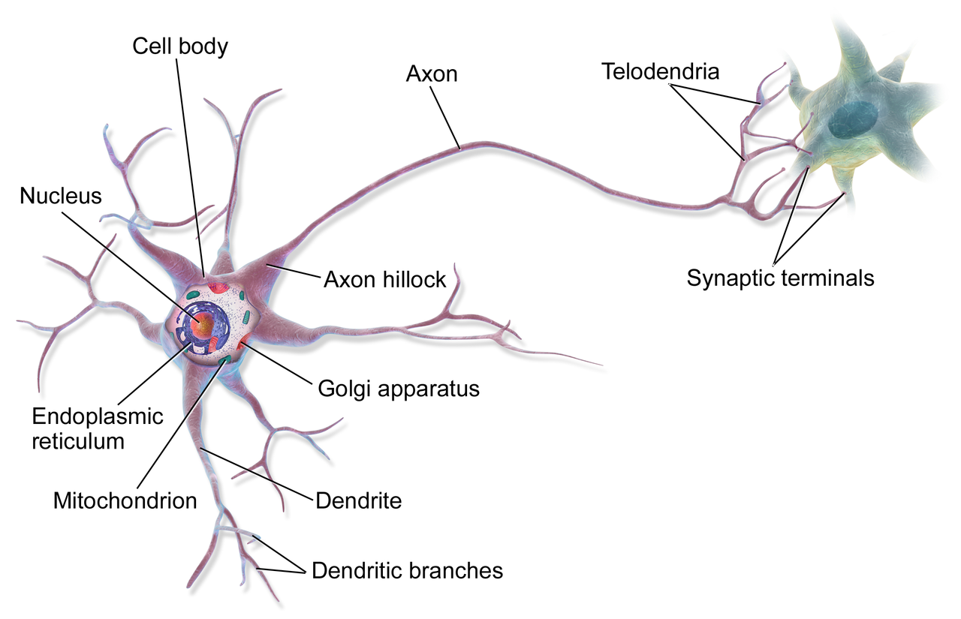
生物神经元
video: structure of brain
单个神经细胞只有两种状态：兴奋和抑制
Notes:
\item \textbf{细胞体}（Soma）中的神经细胞膜上有各种受体和离子通道，胞膜的受体可与相应的化学物质神经递质结合，引起离子通透性及膜内外电位差发生改变，产生相应的生理活动：\textbf{兴奋}或\textbf{抑制}。
\item 细胞突起是由细胞体延伸出来的细长部分，又可分为树突和轴突。
\item \textbf{树突}（Dendrite）可以接受刺激并将兴奋传入细胞体。每个神经元可以有一或多个树突。
\item \textbf{轴突}(Axons)可以把兴奋从胞体传送到另一个神经元或其他组织。每个神经元只有一个轴突。

Slide 7
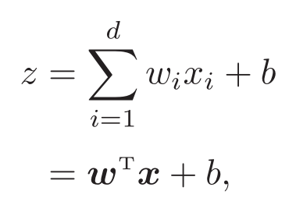

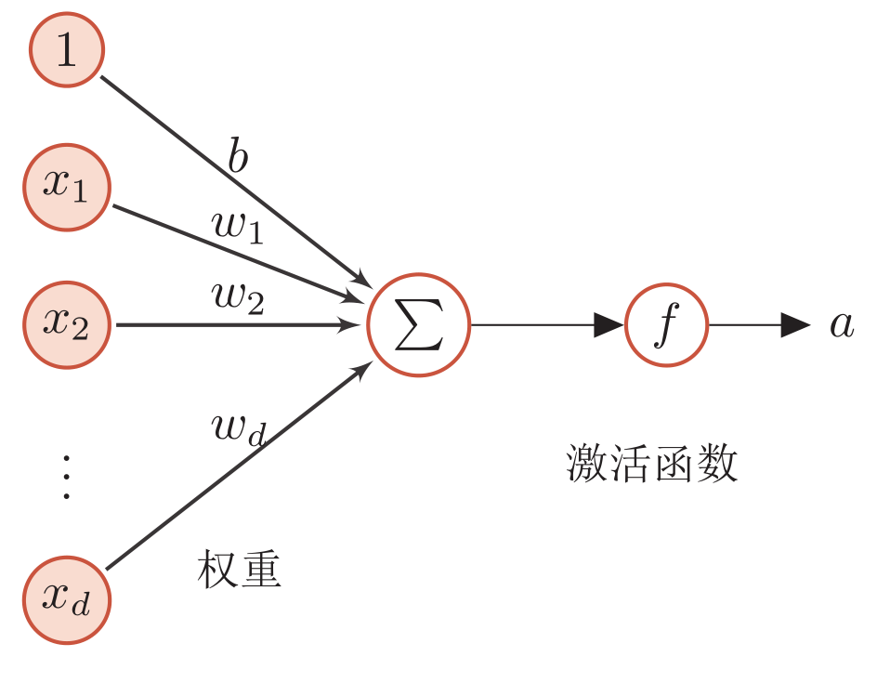
人工神经元
一个简单的线性模型！

Slide 8
激活函数的性质
连续并可导（允许少数点上不可导）的非线性函数。
可导的激活函数可以直接利用数值优化的方法来学习网络参数。
激活函数及其导函数要尽可能的简单
有利于提高网络计算效率。
激活函数的导函数的值域要在一个合适的区间内
不能太大也不能太小，否则会影响训练的效率和稳定性。
单调递增
???

Slide 9
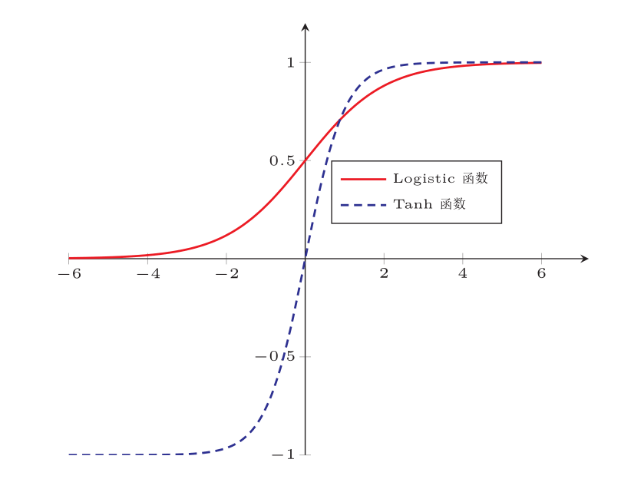


常见激活函数
性质：
饱和函数
Tanh函数是零中心化的，而logistic函数的输出恒大于0
非零中心化的输出会使得其后一层的神经元的输入发生偏置偏移（bias shift），并进一步使得梯度下降的收敛速度变慢。

Slide 10
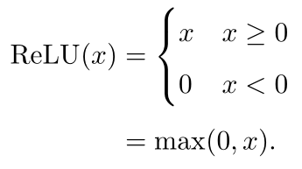
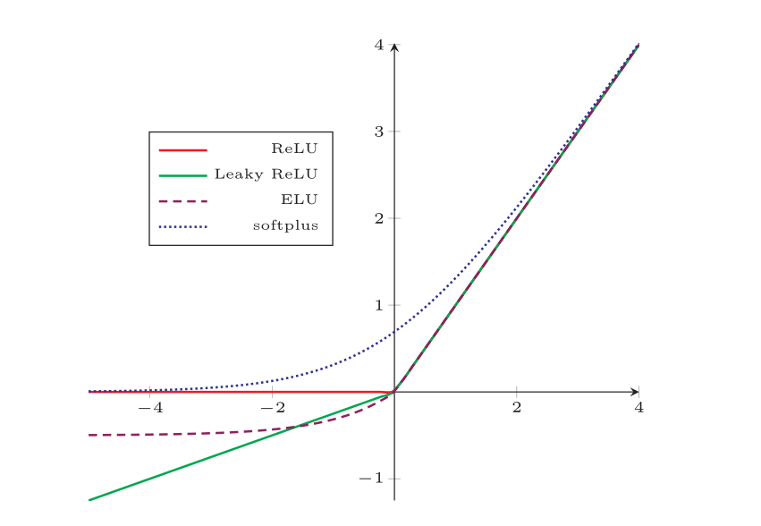
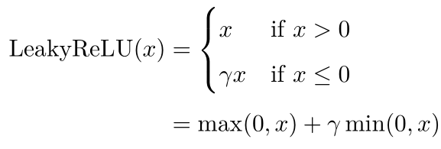
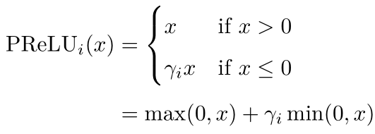
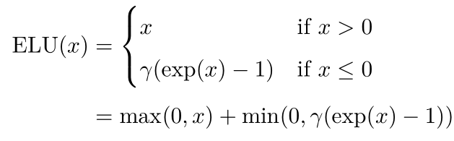

常见激活函数
计算上更加高效
生物学合理性
单侧抑制、宽兴奋边界
在一定程度上缓解梯度消失问题
死亡ReLU问题（Dying ReLU Problem）

Slide 11
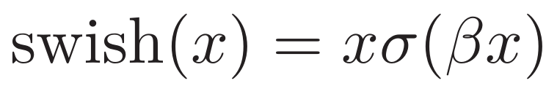
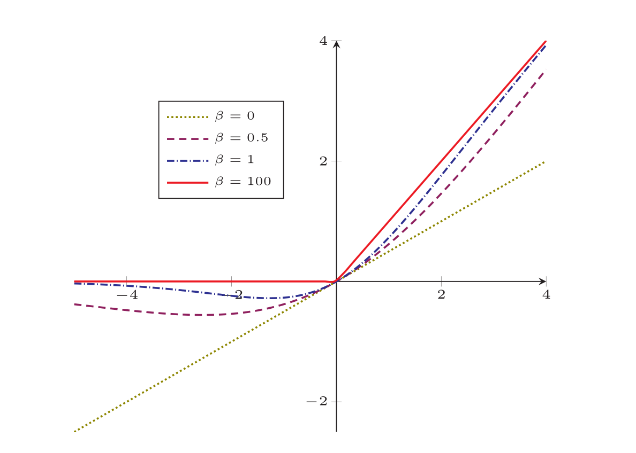
常见激活函数
Swish函数

Slide 12

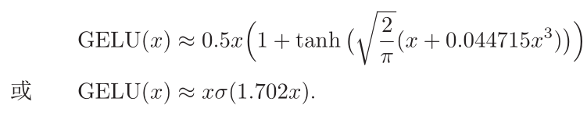
常见激活函数
高斯误差线性单元（Gaussian Error Linear Unit，GELU）
其中P(X ≤ x)是高斯分布N(µ,σ 2 )的累积分布函数，其中µ,σ为超参数，一般设µ = 0,σ = 1即可
由于高斯分布的累积分布函数为S型函数，因此GELU可以用Tanh函数或Logistic函数来近似

Slide 13
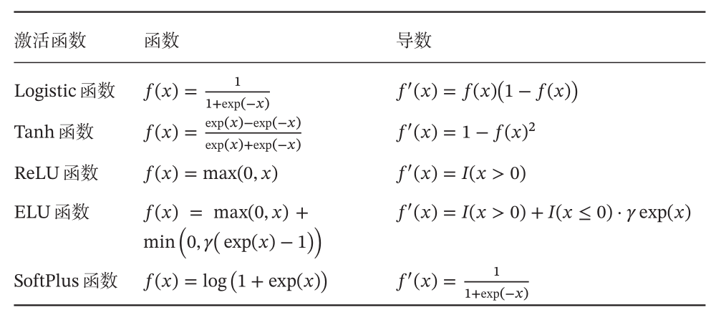
常见激活函数及其导数

Slide 14
人工神经网络
人工神经网络主要由大量的神经元以及它们之间的有向连接构成。因此考虑三方面：
神经元的激活规则
主要是指神经元输入到输出之间的映射关系，一般为非线性函数。
网络的拓扑结构
不同神经元之间的连接关系。
学习算法
通过训练数据来学习神经网络的参数。

Slide 15
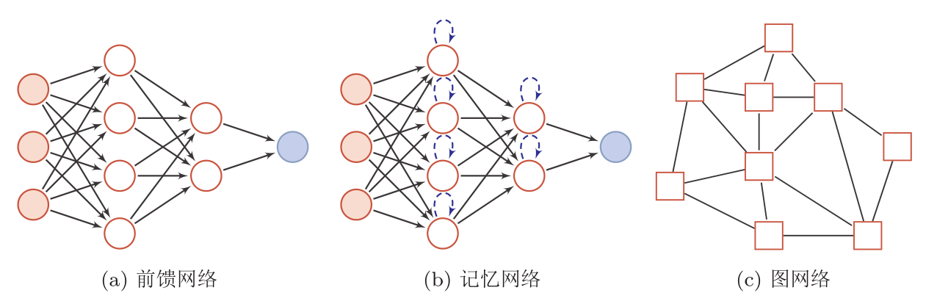
网络结构
人工神经网络由神经元模型构成，这种由许多神经元组成的信息处理网络具有并行分布结构。
圆形节点表示一个神经元，方形节点表示一组神经元。

Slide 16
前馈神经网络

Slide 17
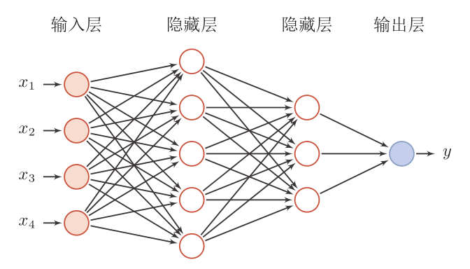
网络结构
前馈神经网络（全连接神经网络、多层感知器）
各神经元分别属于不同的层，层内无连接。
相邻两层之间的神经元全部两两连接。
整个网络中无反馈，信号从输入层向输出层单向传播，可用一个有向无环图表示。

Slide 18
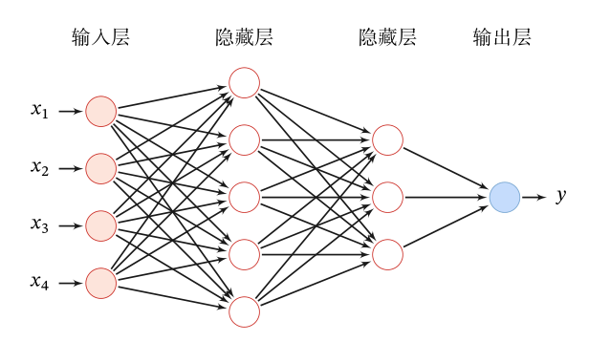
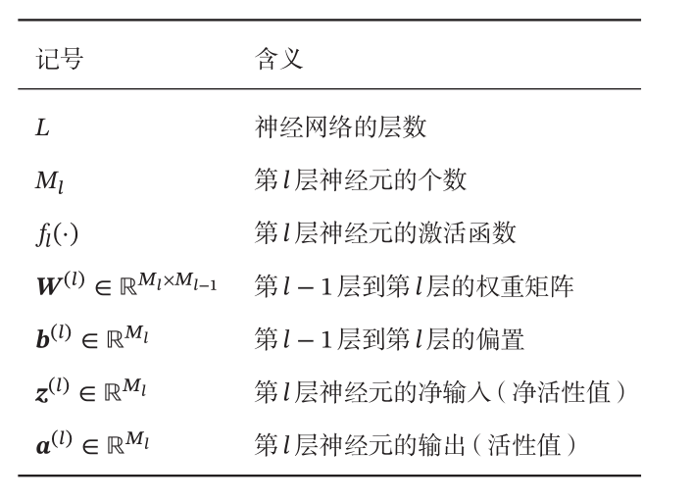
前馈网络
给定一个前馈神经网络，用下面的记号来描述这样网络：

Slide 19
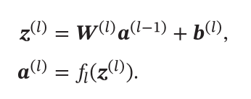
信息传递过程
前馈神经网络通过下面公式进行信息传播。
前馈计算：

Slide 20
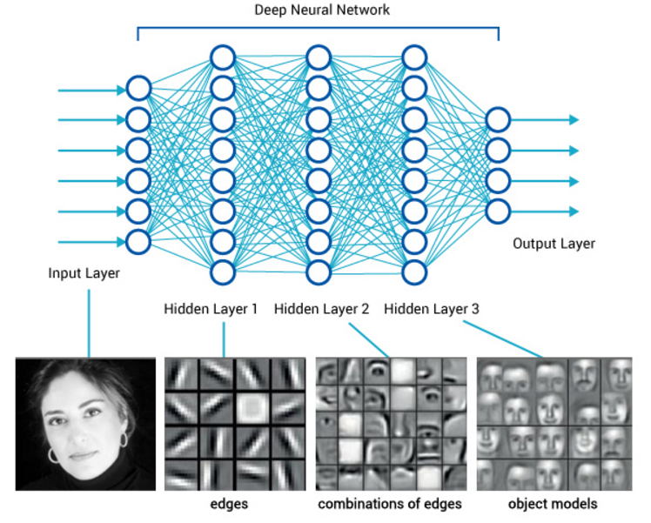
深层前馈神经网络

Slide 21
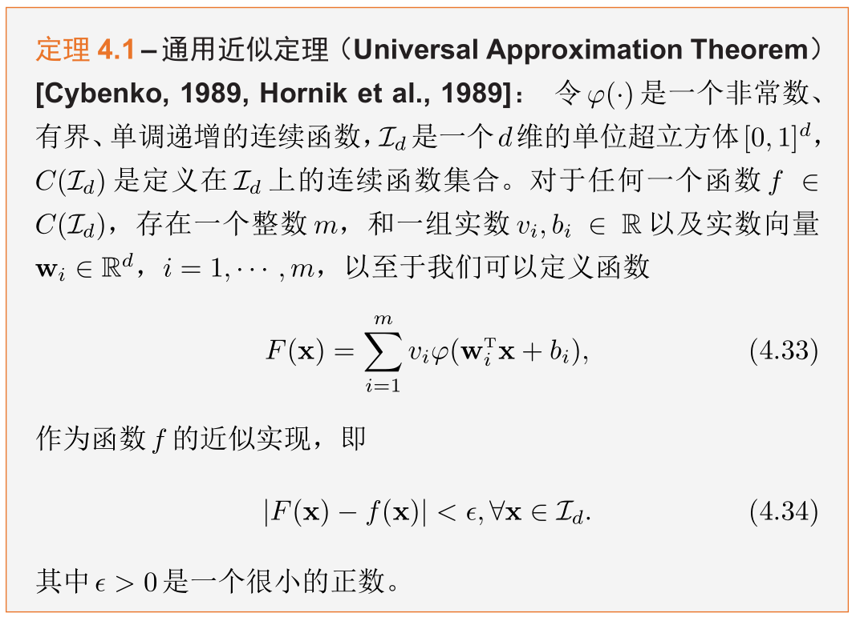
通用近似定理
根据通用近似定理，对于具有线性输出层和至少一个使用“挤压”性质的激活函数的隐藏层组成的前馈神经网络，只要其隐藏层神经元的数量足够，它可以以任意的精度来近似任何从一个定义在实数空间中的有界闭集函数。
Notes:
神经网络的通用近似性质也被证明对于其它类型的激活函数，比如ReLU，也都是适用的。

Slide 22
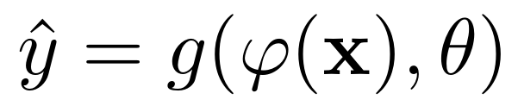

应用到机器学习
神经网络可以作为一个“万能”函数来使用，可以用来进行复杂的特征转换，或逼近一个复杂的条件分布。
如果$g(⋅)$为Logistic回归，那么Logistic回归分类器可以看成神经网络的最后一层。
分类器
神经网络

Slide 23
参数学习

Slide 24


应用到机器学习
对于多分类问题
如果使用Softmax回归分类器，相当于网络最后一层设置C 个神经元，其输出经过Softmax函数进行归一化后可以作为每个类的条件概率。
采用交叉熵损失函数，对于样本(x,y)，其损失函数为

Slide 25
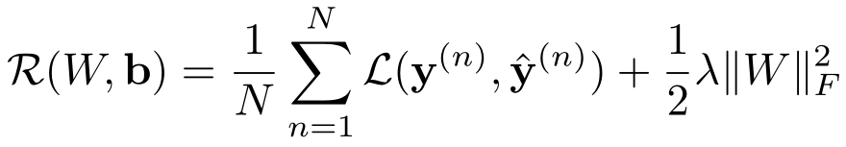


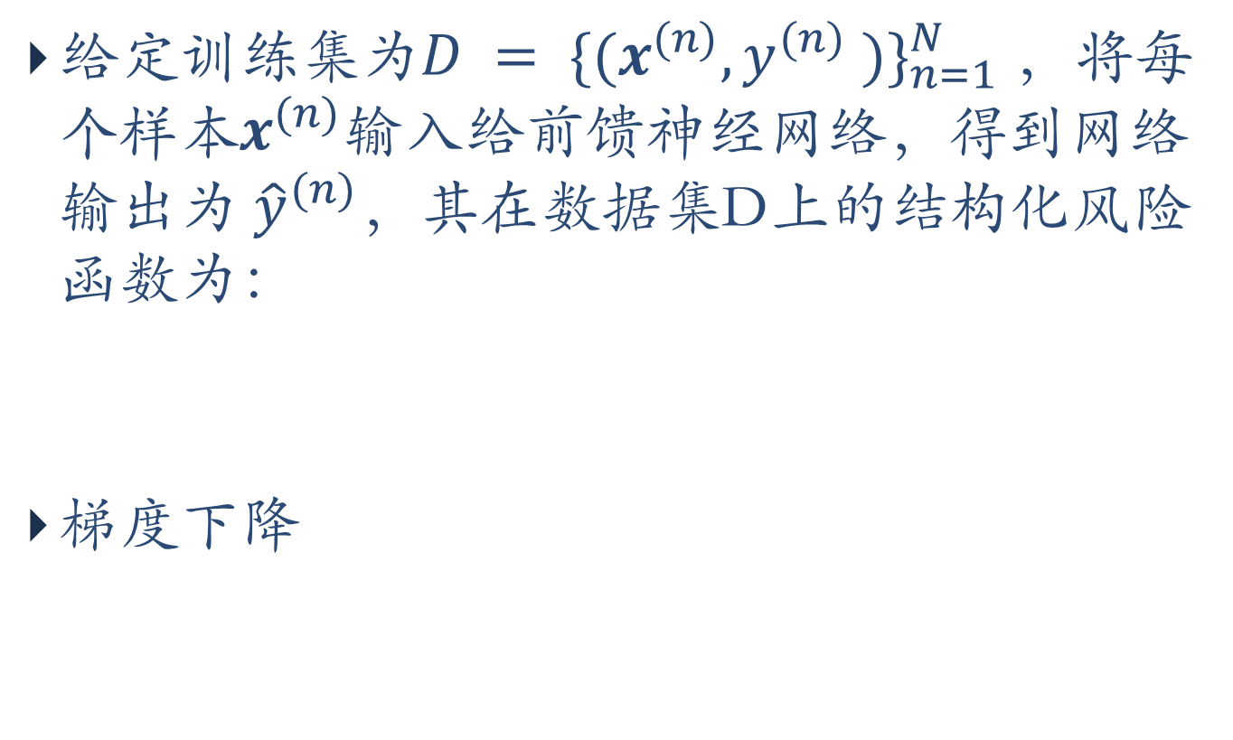
参数学习
给定训练集为$D = {\{(x^{(n)},y^{(n)} )\}}_{n=1}^{N }$ ，将每个样本$x^{(n)}$输入给前馈神经网络，得到网络输出为 ${\hat{y}}^{(n)}$，其在数据集D上的结构化风险函数为：
梯度下降

Slide 26


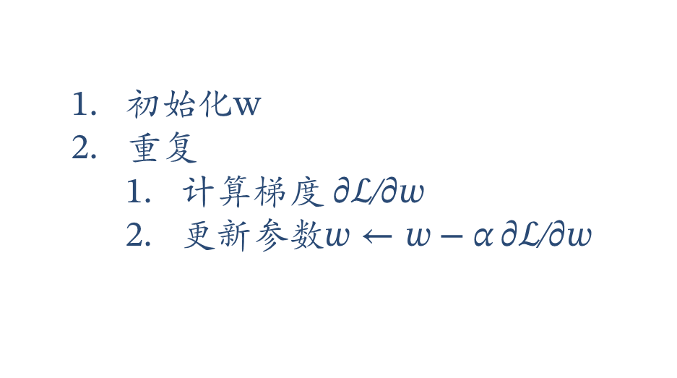
梯度下降
梯度：$\frac{∂f(w)}{∂ w}=\lim_{Δw→0}{\frac{f(w+Δw)}{Δw}}$
初始化w
重复
计算梯度 ${∂ℒ}/{∂w}$
更新参数$w←w−α{∂ℒ}/{∂w}$
Loss $ℒ$
网络参数
Notes:
Consider a parameter w in $θ$

Slide 27
如何计算梯度？
神经网络为一个复杂的复合函数
链式法则
反向传播算法
根据前馈网络的特点而设计的高效方法
一个更加通用的计算方法
自动微分（Automatic Differentiation，AD）
$y=f5(f4(f3(f2(f1\left(x\right)))))$ → $\frac{∂y}{∂x}=\frac{∂f1}{∂x}\frac{∂f2}{∂f1}\frac{∂f3}{∂f2}\frac{∂f4}{∂f3}\frac{∂f5}{∂f4}$

Slide 28
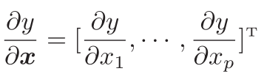
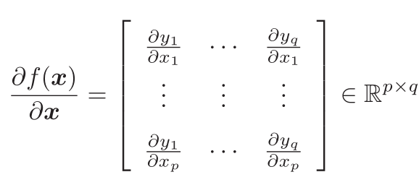
矩阵微积分
矩阵微积分（Matrix Calculus）是多元微积分的一种表达方式，即使用矩阵和向量来表示因变量每个成分关于自变量每个成分的偏导数。
分母布局
标量关于向量的偏导数
向量关于向量的偏导数

Slide 29
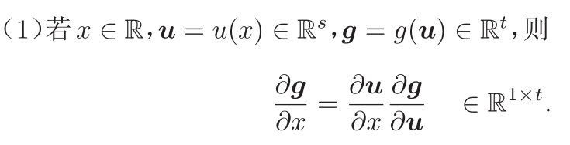
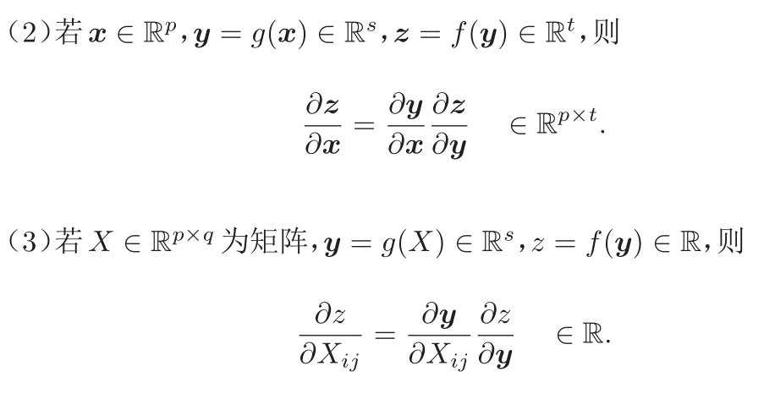
链式法则
链式法则（Chain Rule）是在微积分中求复合函数导数的一种常用方法。

Slide 30
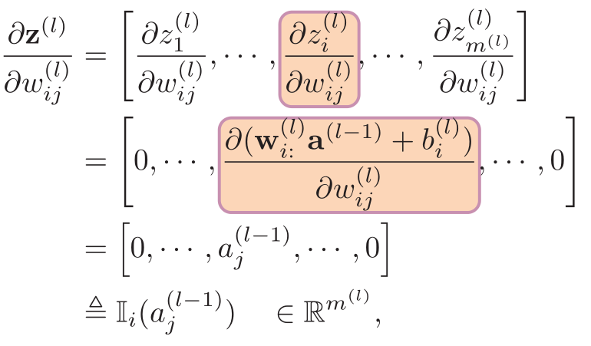
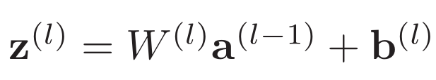
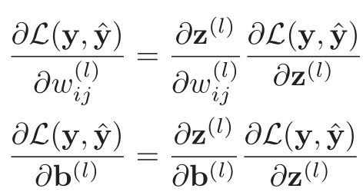
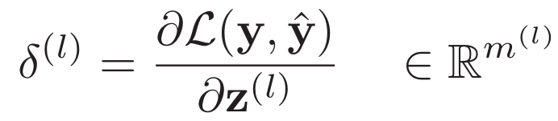
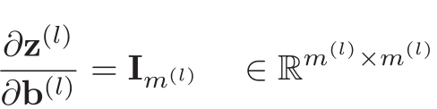
反向传播算法
误差项

Slide 31
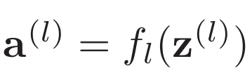

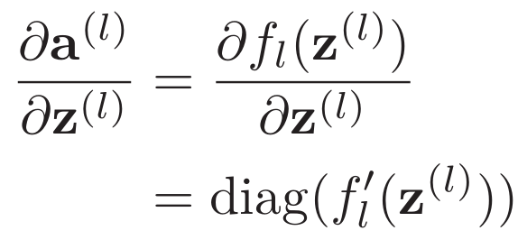
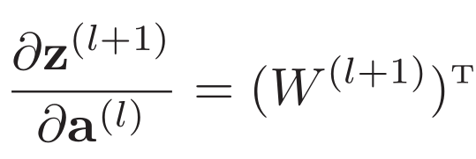
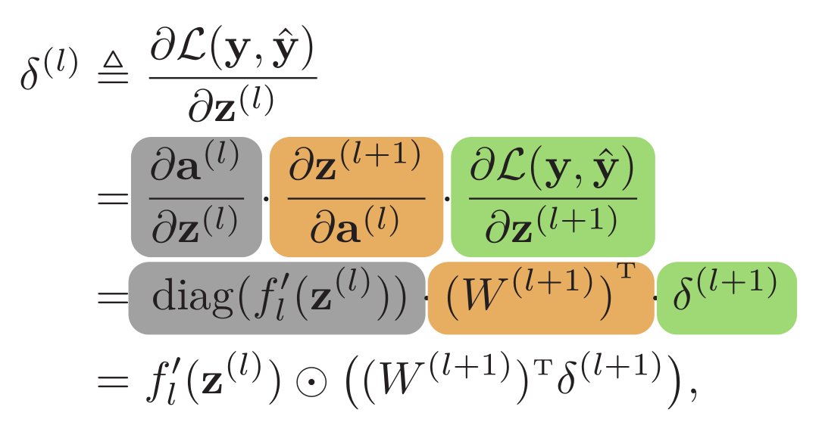
计算

Slide 32
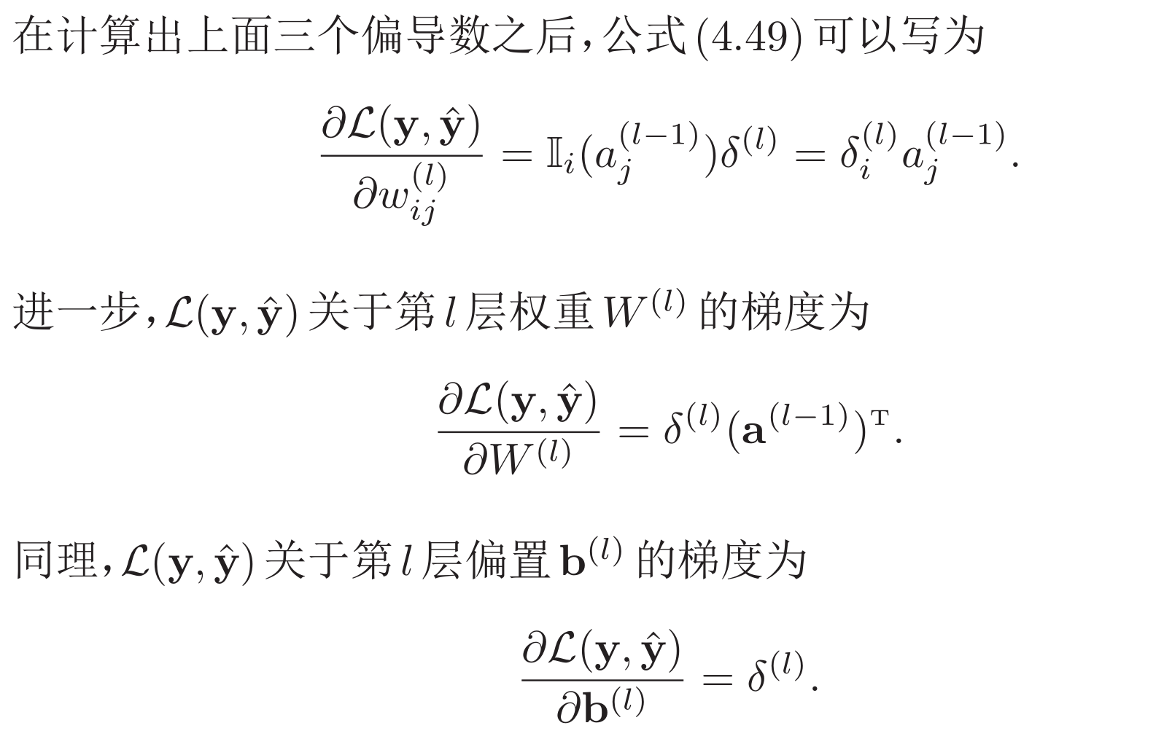
反向传播算法

Slide 33
计算图与自动微分

Slide 34
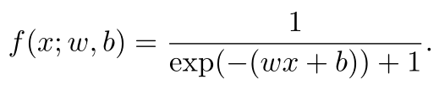
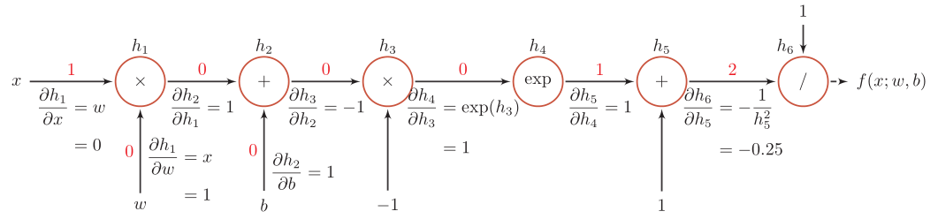
计算图与自动微分
自动微分是利用链式法则来自动计算一个复合函数的梯度。
计算图

Slide 35
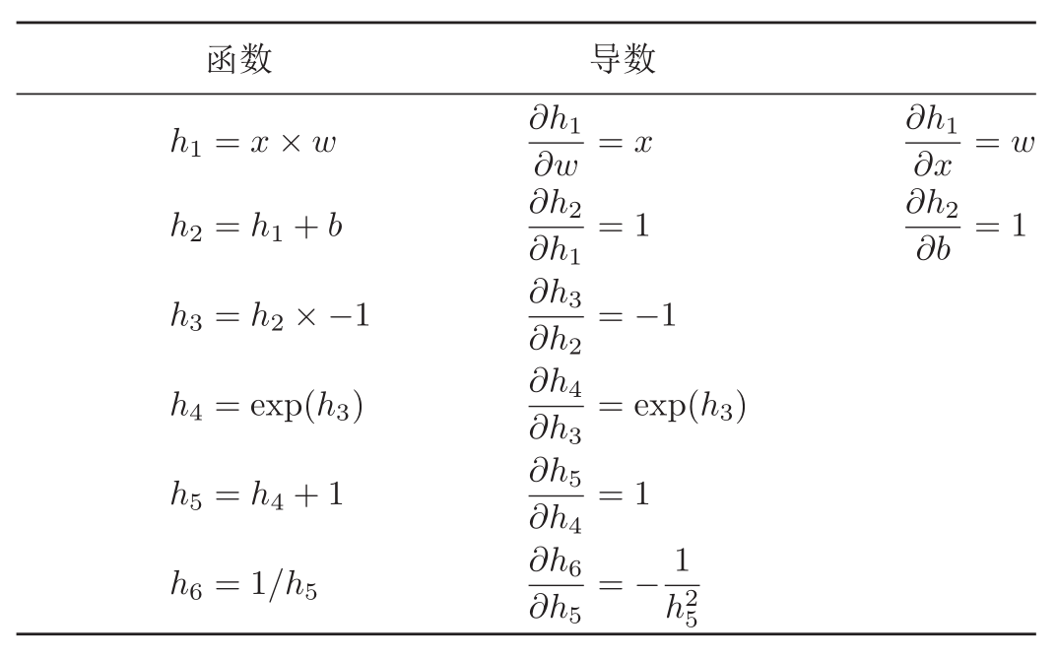
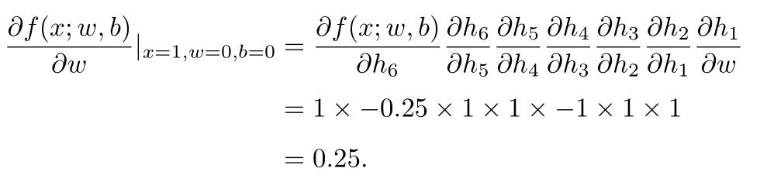
计算图
当x = 1,w = 0,b = 0时，可以得到

Slide 36
自动微分
前向模式和反向模式
反向模式和反向传播的计算梯度的方式相同
如果函数和参数之间有多条路径，可以将这多条路径上的导数再进行相加，得到最终的梯度。

Slide 37
反向传播算法 (自动微分的反向模式）
前馈神经网络的训练过程可以分为以下三步
前向计算每一层的状态和激活值，直到最后一层
反向计算每一层的参数的偏导数
更新参数

Slide 38
静态计算图和动态计算图
静态计算图是在编译时构建计算图，计算图构建好之后在程序运行时不能改变。
Theano和Tensorflow
动态计算图是在程序运行时动态构建。两种构建方式各有优缺点。
DyNet，Chainer和PyTorch
静态计算图在构建时可以进行优化，并行能力强，但灵活性比较差低。动态计算图则不容易优化，当不同输入的网络结构不一致时，难以并行计算，但是灵活性比较高。

Slide 39
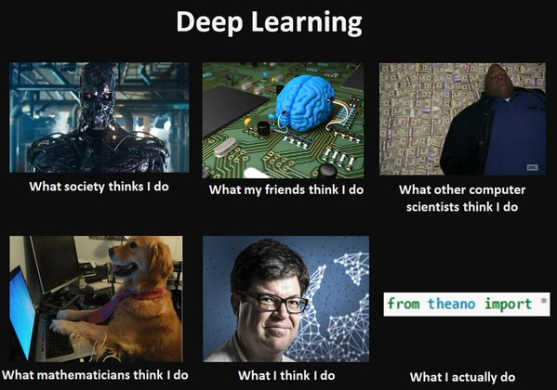
如何实现？

Slide 40
Getting started: 30 seconds to Keras
from keras.models import Sequential
from keras.layers import Dense, Activation
from keras.optimizers import SGD
model = Sequential()
model.add(Dense(output_dim=64, input_dim=100))
model.add(Activation("relu"))
model.add(Dense(output_dim=10))
model.add(Activation("softmax"))
model.compile(loss='categorical_crossentropy',
optimizer='sgd', metrics=['accuracy'])
model.fit(X_train, Y_train, nb_epoch=5, batch_size=32)
loss = model.evaluate(X_test, Y_test, batch_size=32)

Slide 41
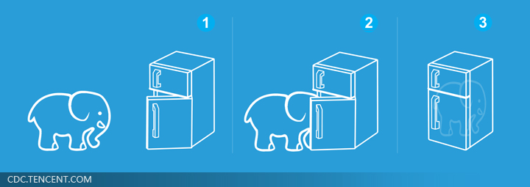
深度学习的三个步骤
1
2
3
定义网络
损失函数
优化
Deep Learning is so simple ……

Slide 42
优化问题

Slide 43
优化问题
难点
参数过多，影响训练
非凸优化问题：即存在局部最优而非全局最优解，影响迭代
梯度消失问题，下层参数比较难调
参数解释起来比较困难
需求
计算资源要大
数据要多
算法效率要好：即收敛快

Slide 44
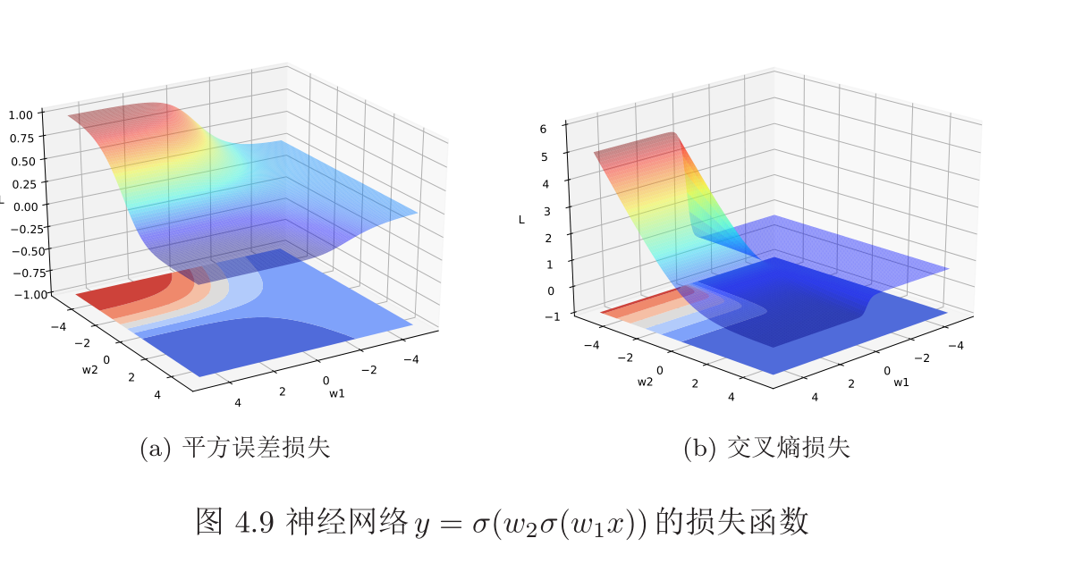
优化问题
非凸优化问题

Slide 45
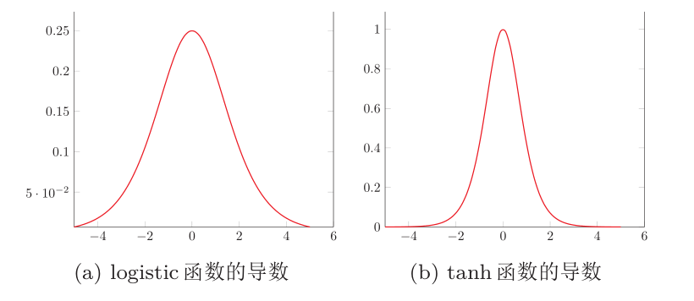

优化问题
梯度消失问题（Vanishing Gradient Problem）
$y=f5(f4(f3(f2(f1\left(x\right)))))$
$$\frac{∂y}{∂x}=\frac{∂f1}{∂x}\frac{∂f2}{∂f1}\frac{∂f3}{∂f2}\frac{∂f4}{∂f3}\frac{∂f5}{∂f4}$$

Slide 46
课后练习
知识点
激活函数
误差反向传播
自动微分与计算图
编程练习1
使用Numpy实现前馈神经网络
chap4_ simple neural network
编程练习2
理论和实验证明，一个两层的ReLU网络可以模拟任何有界闭集函数。
chap4_ simple neural network

Slide 47
https://nndl.github.io/

